Slide 1
4.3 电势能与电势
1.电势能
2.电势
3.电势差 4.等势面 5.电势差与电场强度的关系

Slide 2
1. 电势能
可以证明，电场力的功也跟电荷移动的路径无关，只由电荷的始末位置决定。所以，电场力和力学中的重力一样，也是保守力。
电场力的功：
若规定B点的电势能为0，则电荷在A 点的电势能就等于从A点到B点电场力所做的功。即

Slide 3
说明：
（1）电场力做的功等于电势能的减少量。
电场力对电荷做正功，电荷的电势能减小；
电场力对电荷做负功，电荷的电势能增大。

Slide 4
（2）电势能是相对的，与零电势能面有关。
通常把电荷在离场源电荷无限远处的电势能规定为零，或者把电荷在大地表面上电势能规定为零。
（3）电势能是电荷和电场共有的，是系统能。
（4）电势能是标量，但有正负，正负表示大小。
电势能为负表示电荷在该处的电势能比选取的势能零点的电势能还要小。

Slide 5
课堂训练
1.下列说法中正确的是（ ）
A.当两正点电荷相互靠近时，它们的电势能增大
B.当两负点电荷相互靠近时，它们的电势能增大
C.一个正电荷与另一个负电荷相互靠近时，它们的电势能减小
D.一个正电荷与另一个负电荷相互靠近时，它们的电势能增大。
ABC

Slide 6
课堂训练
2.如图所示,在等量正点电荷形成的电场中,它们连线的中垂面ab上, 有一电子,从静止开始由a运动到b的过程中(a、b相对O对称),下列说法正确的是( )
A.电子的电势能始终增多
B.电子的电势能始终减少
C.电子的电势能先减少后增加
D.电子的电势能先增加后减少
C
b
+
+
O
-
a

Slide 7
课堂训练
3.一带电油滴在匀强电场E中的运动轨迹如图虚线所示,电场方向竖直向下。若不计空气阻力,则此带电油滴从a运动到b的过程中,能量变化情况为( )
A.动能减小
B.电势能增加
C.动能和电势能之和减少
D.重力势能和电势能之和增加
C
b
a
E

Slide 8
2. 电势
电荷在电场中某一点的电势能与它的电荷量的比值，叫做电场在这一点的电势。
单位：伏特，符号为V
电势能
电势
类比
重力势能
高度

Slide 9
说明：
（1）电势只有大小，没有方向，是标量（正负代表大小）
（2）电势具有相对性
电势是相对于零势能参考点的
一般选取无穷远电势为0，实际应用中常取大地电势为0。
（3）沿电场线 (场强)方向电势越来越低，即电场线指向电势降低的方向。

Slide 10
3. 电势差
电势差可正可负
当A点电势比B点高时， 为正值， 则为负值。
电势差的单位也是伏特。
将点电荷q从A点移动到B点时,电场力所做的功为

Slide 11
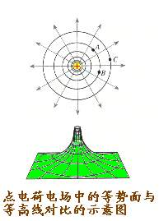
4. 等势面
电场中电势相同的各点构成的面，
叫做等势面。
等势面的特点：
（1）在同一等势面上的任意两点间移动电荷，电场力不做功
（2）电场线跟等势面垂直，且由电势较高的等势面指向电势较低的等势面
（3）等势面密处场强大、电场线密，等势面疏处场强小、电场线疏
（4）不同等势面在空间不相交、不相切

Slide 12
几种常见的等势面
点电荷的等势面
类比地理等高线

Slide 13
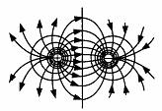
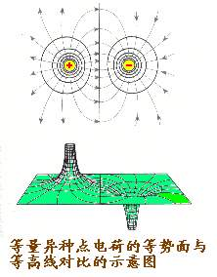
几种常见的等势面
等量异种点电荷的等势面

Slide 14
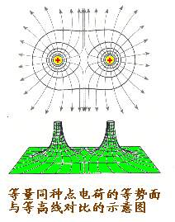
几种常见的等势面
等量同种点电荷的等势面

Slide 15
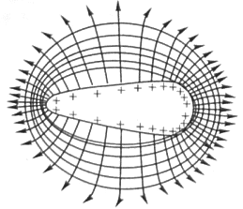
几种常见的等势面
一头大一头小的导体的等势面
等势面越密集的地方，电场强度越大。

Slide 16
几种常见的等势面
匀强电场的等势面

Slide 17
课堂训练
1.如图所示，电场中有A、B两点，则下列说法中正确的是（ ）
A、电势ψ_{A}> ψ_{B} 场强E_{A}>E_{B}
B、电势ψ_{A}> ψ_{B} 场强E_{A}<E_{B}
C、将+q由A点移到B点，电场力做正功
D、将-q分别放在A、B两点时具有电势能E_{pA}>E_{pB}
BC
E
B
A

Slide 18
课堂训练
2.关于等势面，正确的说法是（ ）
A．电荷在等势面上移动时不受电场力作用，所以不做功
B．等势面上各点的场强大小相等
C．等势面一定跟电场线垂直
D．两等势面不能相交
CD

Slide 19
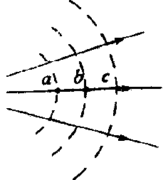
课堂训练
3.孤立点电荷电场中的一簇等势面如图所示中虚线所示，其电势分别为ψ₁、ψ₂、ψ₃，A、B、C是某电场线与这簇等势面的交点，且ab=ac.现将一负电荷由a移到b，电场力做正功W₁；再由b移至C，电场力做正功W₂,则（ ）
A.W₁=W₂，ψ₁＜ψ₂＜ψ₃
B.W₁=W₂，ψ₁＞ψ₂＞ψ₃
C.W₁＞W₂，ψ₁<ψ₂<ψ₃
D.W₁＜W₂，ψ₁＞ψ₂＞ψ₃
C
1
2
3

Slide 20
课堂训练
4.如图所示，虚线a、b和c是某静电场中的三个等势面，它们的电势分别为 、 和 ，一带正电粒子射入电场中，其运动轨迹如实线KLMN所示。由图可知: ( )
A、粒子从K到L的过程中，电场力做负功
B、粒子从L到M的过程中，电场力做负功
C、粒子从K到L的过程中，电势能增加
D、粒子从L到M的过程中，动能减少

Slide 21
课堂训练
5.如果把q=1.0×10⁻⁸C的电荷从无穷远处移至电场中的A点，需克服电场力做功W=1.2×10⁻⁴J.那么
⑴ q在A点的电势能和在A点的电势各是多少？
⑵ q未移入电场前A点的电势是多少 ？

Slide 22
5. 电势差与电场强度的关系
电场力
在匀强电场中，电场力做功
所以，场强还有另一个单位伏/米（V/m）。

Slide 23
小 结
（1）电势能
：把电荷从这点移到零势能点时电场力所做的功
。
（2）电场力做功：
（3）电势：
（4）电势差：
（5）等势面：电场线与等势面垂直；电场线由电势高的等势面指向电势低的等势面。
（6）电势差与电场强度的关系：
（匀强电场）

